Slide 1
令和7年度
中小企業サイバーセキュリティ
実践力強化プログラム
第2回
第3編： これからの企業経営に必要なIT活用とサイバーセキュリティ対策
第4編： セキュリティ事象に対応して組織として対策すべき対策基準と具体的な実施
第5編： 各種ガイドラインを参考にした対策の実施

Slide 2
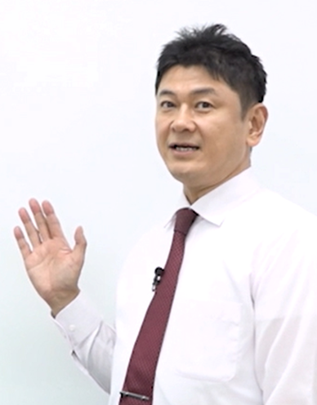
講師紹介
氏名 | 矢野 泰広（やの よしひろ）
業務経歴 | 26年(セキュリティ経験：１５年）
専門分野 | 情報セキュリティ、DX、ICT、クラウド技術、 ネットワーク技術、DB設計・構築、プロジェクト マネジメント、WEBシステム設計・構築、 サーバ設計・構築
保有資格 | 情報処理安全確保支援士（第004005号） 経済産業省認定 情報処理技術者試験 プロジェクトマネージャ、 情報処理技術者第一種、情報処理技術者第二種 インターネット検定 .com Master ADVANCE★★ 生成AIパスポート 家電製品アドバイザー（AV情報家電・生活家電）
コメント | 中小企業を中心にDX、ネットワーク、クラウド技術および情報セキュリティに関する構築や導入支援やコンサルティングの経験が豊富。併せて長年にわたり大手通信事業者のSE（技術営業）を対象に指導を行ってきた事から、幅広い業種、業態の企業の状況を認識しており、中小企業の課題点を的確に捉え、各企業が取り組みやすい解決策を提示する対応力に定評がある。

Slide 3
目的
継続的なセキュリティ対策の実施を支援する。
人材の育成と実践的な課題解決を通じて、サプライチェーン全体のセキュリティ強化を図る。
東京都他事業と本事業の位置づけ
成熟度レベル ※COBITを援用し設定 | ０ | １ | ２ | ３ | ４ | ５
ステータス 事業と主な支援領域 | セキュリティ 意識もなく、 対策等も 考えていない 状態 | セキュリティ 対策をしたいが、 何から始めたら よいか わからない状態 | 基本的な対策を しているが、 次に何をしたら よいか わからない状態 | セキュリティ マネジメント 計画や行動を決め、実践している状態 | リスクを分析し、方針・ルール・ 対策の見直しを行っている状態 | 常に改善と 効果の最大化に 取り組んでいる 状態
中小企業サイバーセキュリティの極意
中小企業サイバーセキュリティ 啓発事業
中小企業サイバーセキュリティ 基本対策事業
中小企業サイバーセキュリティ 実践力強化プログラム（本事業）
中小企業サイバーセキュリティ インシデント対応力強化
Tcyss（東京中小企業サイバー セキュリティ支援ネットワーク）
サイバーセキュリティ対策促進助成金
STEP1
Before
After
STEP2
STEP3
+α

Slide 4
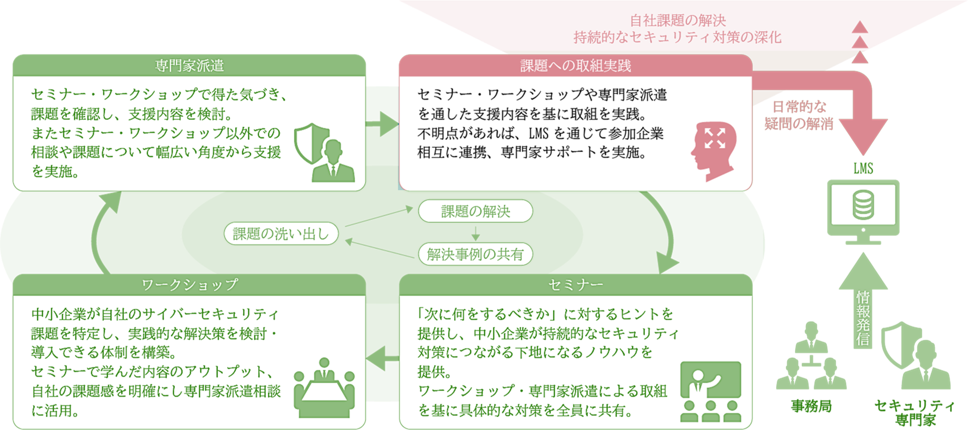
支援内容の全体像

Slide 5
スケジュール
支援内容
7月
8月
9月
10月
11月
12月
1月
2月
3月
セミナー
・
ワークショップ
（全１０回）
7/25
(金)
8/8
(金)
8/27
(水)
9/11
(木)
9/25
(木)
10/10
(金)
10/27
(月)
11/17
(月)
12/12
(金)
1/16
(金)
１回目
２回目
３回目
４回目
専門家派遣
（全４回）
ご参加
いただいた
企業様への取材
事例集
作成期間
公表
３月下旬～
事例集

Slide 6
セミナー内容
実施回 | 編 | テーマ
第１回 7/25（金） | 第0編 | はじめに
 | 第1編 | サイバーセキュリティを取り巻く背景
 | 第2編 | 中小企業に求められるデジタル化の推進とサイバーセキュリティ対策
第２回 8/8（金） | 第3編 | これからの企業経営に必要なIT活用とサイバーセキュリティ対策
 | 第4編 | セキュリティ事象に対応して組織として対策すべき対策基準と具体的な実施
 | 第5編 | 各種ガイドラインを参考にした対策の実施

Slide 7
セミナー内容
実施回 |  | 編 | テーマ
第３回 | 8/27（水） | 第6編 | ISMSなどのフレームワークの種類と活用法の紹介
第４回 第５回 | 9/11(木) 9/25（木） | 第7編 | ISMSの構築と対策基準の策定と実施手順
第６回 第７回 | 10/10（金） 10/27（月） | 第8編 | 具体的な構築・運用の実践
第８回 | 11/17（月） | 第9編 | 中小企業が組織として実践するためのスキル・知識と人材育成
第９回 | 12/12（金） | 第10編 | サイバーレジリエンス能力の育成
第１０回 | 2026年 1/16（金） | 第11編 | 全体総括

Slide 8
第7章. セキュリティ対策の概要（全容）
第3編 これからの企業経営で必要なIT活用とサイバーセキュリティ対策 【レベル共通】
対策基準の策定

Slide 9
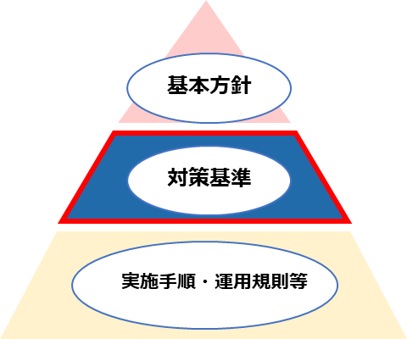
対策基準の策定
第3編 これからの企業経営で必要なIT活用とサイバーセキュリティ対策 【レベル共通】
【参照：テキスト7-1-1.】
P2～P3
セキュリティ対策基準の概要
情報セキュリティポリシーの構成
基本方針
情報セキュリティに対する組織の基本方針・宣言を記述する
対策基準
基本方針を実践するための具体的な規則を記述する
実施手順・運用規則等
対象者や用途によって必要な手続きを記述する
セキュリティ対策の関係図
（出典）総務省「情報セキュリティポリシーの順守」

Slide 10
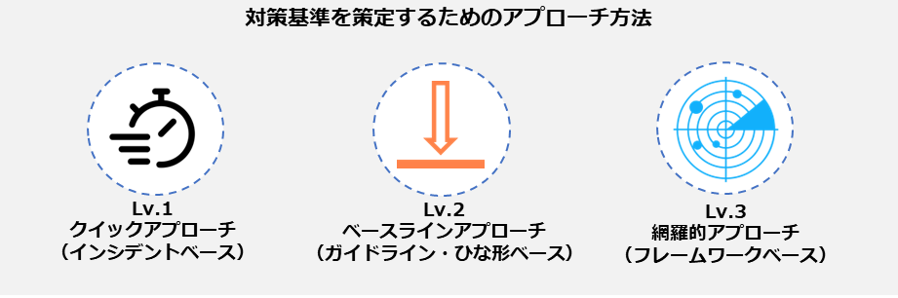
対策基準の策定
第3編 これからの企業経営で必要なIT活用とサイバーセキュリティ対策 【レベル共通】
【参照：テキスト7-1-1.】
P2～P3
対策基準のアプローチ方法
企業の現状を鑑み、次の段階的なアプローチ方法がある
  Lv.1 クイックアプローチ
  Lv.2 ベースラインアプローチ
  Lv.3 網羅的アプローチ【推奨】

Slide 11
対策基準の策定
第3編 これからの企業経営で必要なIT活用とサイバーセキュリティ対策 【レベル共通】
【参照：テキスト7-1-2.】
P3～P7
対策基準のアプローチ概要
アプローチ手法 | 特徴 | 想定される適用ケース
Lv.1 クイックアプローチ | 即時の対応や緊急事態への対処に適したアプローチ手法。 さまざまなインシデント事例内容を参考にし、対策基準を策定。 | 自社で発生する可能性が高い、または、発生したときの被害が大きいと考えられるインシデントに対処する場合。
Lv.2 ベースラインアプローチ | 組織全体での一貫性を確保し、セキュリティの最低基準を満たすことを目指すアプローチ手法。 ガイドラインやひな型を参考とし、対策基準を策定。 | 組織的に一定以上の対策基準を策定する場合。
Lv.3 網羅的アプローチ | 脅威や攻撃手法に対して、網羅的な対策を講じることを目指すアプローチ手法。 ISMSなどの認証が可能なレベルを目指して、対策基準を策定。 | ISMSのフレームワークに沿った対策基準を策定する場合。

Slide 12
対策基準の策定
第3編 これからの企業経営で必要なIT活用とサイバーセキュリティ対策 【レベル共通】
【参照：テキスト7-1-2.】
P3～P7
メリット・デメリット
アプローチ手法 | メリット | デメリット
Lv.1 クイックアプローチ | 小規模な対策や修正を迅速に実施可能。 低コストでリスクを軽減。 流行中の攻撃の拡大や影響を最小限に抑えられる。 | 詳細な分析や検討が不十分な場合がある。 短期的な解決策に偏りがちになる。
Lv.2 ベースラインアプローチ | 組織全体で一貫性を確保できる。 最低基準となるセキュリティ対策を講じることができる。 | 追加のセキュリティ対策やリスクに対する適切な対応策を検討することが必要になる。
Lv.3 網羅的アプローチ | 可能な限り多くの脅威や攻撃手法に対して対策を講じる。 予測できない脅威や新たな攻撃手法に対しても準備ができる状態を維持できる。 | 全体的な実施には時間がかかる。

Slide 13
対策基準の策定
第3編 これからの企業経営で必要なIT活用とサイバーセキュリティ対策 【レベル共通】
【参照：テキスト7-1-2.】
P3～P7
Lv.1 クイックアプローチ
【例】ランサムウェアに対する対策基準を作る
記載項目 | 内容
１．対象とする脅威 | ランサムウェアによる情報資産の漏えい・破壊・改ざん・消去、重要情報の詐取など
２．組織的対策 | 組織としてのランサムウェア対応体制の確立 インシデント対応体制を整備し対応する
３．人的対策 | メールの添付ファイル開封や、メールやSMSのリンク、URLのクリックを容易にしない 提供元が不明なソフトウェアを実行しない 適切な報告/連絡/相談を行う
４．物理的対策 | 適切なバックアップ運用を行う
５．技術的対策 | 公開サーバへの不正アクセス対策 共有サーバなどへのアクセス権の最小化と管理の強化 多要素認証の設定を有効にする サーバやクライアント、ネットワークに適切なセキュリティ対策を行う
(出典) IPA「情報セキュリティ10大脅威 2025」をもとに作成

Slide 14
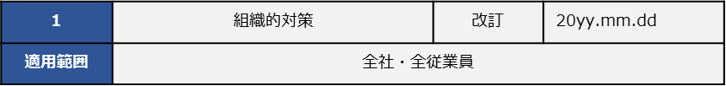
対策基準の策定
第3編 これからの企業経営で必要なIT活用とサイバーセキュリティ対策 【レベル共通】
【参照：テキスト7-1-2.】
P3～P7
Lv.2 ベースラインアプローチ
【例】 IPA「情報セキュリティ関連規程」を活用した対策基準
  情報セキュリティのための組織
    情報セキュリティ対策を推進するための組織として、情報セキュリティ委員会を設置する。情報セキュリティ委員会は以下の構成とし、情報セキュリティ対策状況の把握、情報セキュリティ対策に関する指針の策定・見直し、情報セキュリティ対策に関する情報の共有を実施する。
役職名 | 役割と責任
情報セキュリティ責任者 | 情報セキュリティに関する責任者。情報セキュリティ対策などの決定権限を有するとともに、全責任を負う。
情報セキュリティ部門責任者 | 各部門における情報セキュリティの運用管理責任者。各部門における情報セキュリティ対策の実施などの責任を負う。
システム管理者 | 社内の情報システムに必要な情報セキュリティ対策の検討・導入を行う。
教育責任者 | 情報セキュリティ対策を推進するために従業員への教育を企画・実施する。
(出典) IPA「情報セキュリティ関連規程（サンプル）」をもとに作成

Slide 15
対策基準の策定
第3編 これからの企業経営で必要なIT活用とサイバーセキュリティ対策 【レベル共通】
【参照：テキスト7-1-2.】
P3～P7
Lv.3 網羅的アプローチ ※詳細解説は第３回セミナーにて実施
【例】ISMSフレームワークを活用した対策基準
93種の管理策ごとに対策基準を策定する。
組織的管理策
5.1 情報セキュリティのための方針群 | 5.19 供給者関係における情報セキュリティ
5.2 情報セキュリティの役割及び責任 | 5.20 供給者との合意における情報セキュリティの取扱い
5.3 職務の分離 | 5.21 ICT サプライチェーンにおける情報セキュリティの管理
5.4 経営陣の責任 | 5.22 供給者のサービス提供の監視，レビュー及び変更管理
5.5 関係当局との連絡 | 5.23 クラウドサービスの利用における情報セキュリティ
5.6 専門組織との連絡 | 5.24 情報セキュリティインシデント管理の計画及び準備
5.7 脅威インテリジェンス | 5.25 情報セキュリティ事象の評価及び決定
5.8 プロジェクトマネジメントにおける情報セキュリティ | 5.26 情報セキュリティインシデントへの対応
5.9 情報及びその他の関連資産の目録 | 5.27 情報セキュリティインシデントからの学習
5.10 情報及びその他の関連資産の利用の許容範囲 | 5.28 証拠の収集
5.11 資産の返却 | 5.29 事業の中断・阻害時の情報セキュリティ
5.12 情報の分類 | 5.30 事業継続のためのICTの備え
5.13 情報のラベル付け | 5.31 法令，規制及び契約上の要求事項
5.14 情報転送 | 5.32 知的財産権
5.15 アクセス制御 | 5.33 記録の保護
5.16 識別情報の管理 | 5.34 プライバシー及びPIIの保護
5.17 認証情報 | 5.35 情報セキュリティの独立したレビュー
5.18 アクセス権 | 5.36 情報セキュリティのための方針群，規則及び標準の順守
 | 5.37 操作手順書
人的管理策
6.1 選考 | 6.5 雇用の終了又は変更後の責任
6.2 雇用条件 | 6.6 秘密保持契約又は守秘義務契約
6.3 情報セキュリティの意識向上，教育及び訓練 | 6.7 リモートワーク
6.4 懲戒手続 | 6.8 情報セキュリティ事象の報告
技術的管理策
8.1 利用者終端装置 | 8.18 特権的なユーティリティプログラムの使用
8.2 特権的アクセス権 | 8.19 運用システムに関わるソフトウェアの導入
8.3 情報へのアクセス制限 | 8.20 ネットワークのセキュリティ
8.4 ソースコードへのアクセス | 8.21 ネットワークサービスのセキュリティ
8.5 セキュリティを保った認証 | 8.22 ネットワークの分離
8.6 容量・能力の管理 | 8.23 ウェブ・フィルタリング
8.7 マルウェアに対する保護 | 8.24 暗号の使用
8.8 技術的ぜい弱性の管理 | 8.25 セキュリティに配慮した開発のライフサイクル
8.9 構成管理 | 8.26 アプリケーションのセキュリティの要求事項
8.10 情報の削除 | 8.27 セキュリティに配慮したシステムアーキテクチャ及びシステム構築の原則
8.11 データマスキング | 8.28 セキュリティに配慮したコーディング
8.12 データ漏えいの防止 | 8.29 開発及び受入れにおけるセキュリティ試験
8.13 情報のバックアップ | 8.30 外部委託による開発
8.14 情報処理施設の冗長性 | 8.31 開発環境，試験環境及び運用環境の分離
8.15 ログ取得 | 8.32 変更管理
8.16 監視活動 | 8.33 試験情報
8.17 クロックの同期 | 8.34 監査試験中の情報システムの保護
物理的管理策
7.1 物理的セキュリティ境界 | 7.8 装置の設置及び保護
7.2 物理的入退 | 7.9 構外にある資産のセキュリティ
7.3 オフィス，部屋及び施設のセキュリティ | 7.10 記憶媒体
7.4 物理的セキュリティの監視 | 7.11 サポートユーティリティ
7.5 物理的及び環境的脅威からの保護 | 7.12 ケーブル配線のセキュリティ
7.6 セキュリティを保つべき領域での作業 | 7.13 装置の保守
7.7 クリアデスク・クリアスクリーン | 7.14 装置のセキュリティを保った処分又は再利用
（出典）MSQA「ISO/IEC 27002:2022 対応 情報セキュリティ管理策実践ガイド」を基に作成

Slide 16
第8章. 用語定義および関係性と識別方法
第3編 これからの企業経営で必要なIT活用とサイバーセキュリティ対策 【レベル共通】
用語の定義、脅威・脆弱性の識別

Slide 17
用語の定義、脅威・脆弱性の識別
第3編 これからの企業経営で必要なIT活用とサイバーセキュリティ対策 【レベル共通】
【参照：テキスト8-1-1.】
P9～P12
用語の定義と関係性
主な用語の定義
脅威
脆弱性
インシデント
資産
資産情報の重要度
セーフガード（管理策）
リスク
残留リスク
リスク値

Slide 18
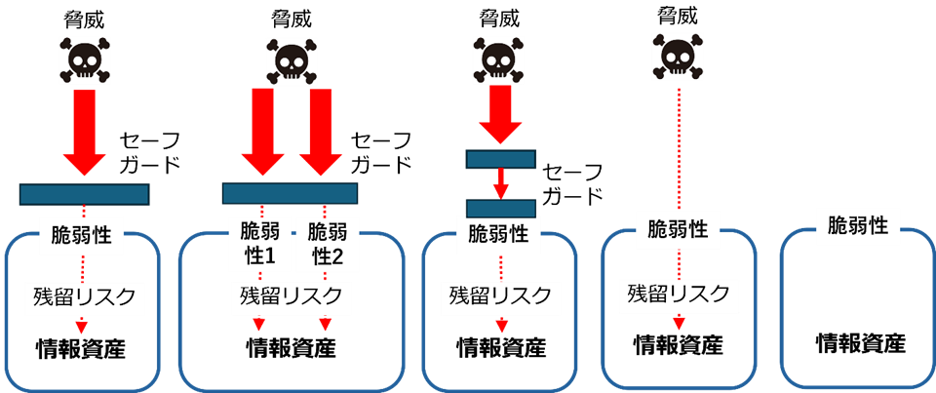
用語の定義、脅威・脆弱性の識別
第3編 これからの企業経営で必要なIT活用とサイバーセキュリティ対策 【レベル共通】
【参照：テキスト8-1-1.】
P9～P12
関係図
 | ケース1 | ケース2 | ケース3 | ケース4 | ケース5
脅威 | あり | あり | あり | あり | なし
セーフガード（管理策） | あり | あり | あり（多段） | あり | あり
脆弱性 | あり | あり（複数） | あり | あり | あり
リスク対応 | 低減 | 低減 | 低減 | 受容 | 不明
関係図

Slide 19
用語の定義、脅威・脆弱性の識別
第3編 これからの企業経営で必要なIT活用とサイバーセキュリティ対策 【レベル共通】
【参照：テキスト8-1-1.】
P9～P12
【例】業務用ノートPCのリスクマネジメント
ノートPCに対して、各要素について検討する
要素 | 内容
資産 | ノートPC内の情報（データ）
価値 | 営業の業務で必須の情報
脅威 | 社外への持ち出し
リスク | 盗難による情報漏えい
脆弱性 | 不適切なパスワードの設定（わかりやすい設定など）
保護要求事項 | 権限のないものがログインできないようにする 不要な持ち出しを防ぐ
管理策 | 複雑なパスワードの設定 ※8.5 セキュリティを保った認証 社外の持ち出し管理 ※7.9 構外にある装置及び資産のセキュリティ（構外にある資産)

Slide 20
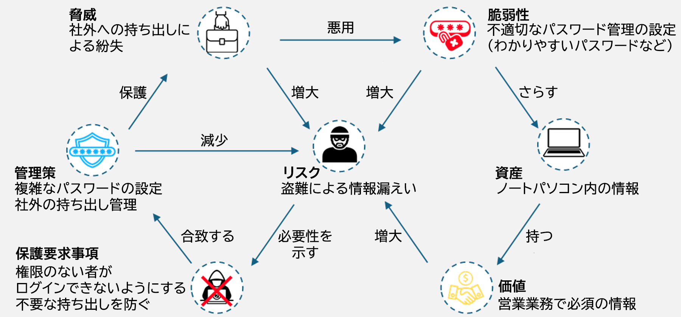
用語の定義、脅威・脆弱性の識別
第3編 これからの企業経営で必要なIT活用とサイバーセキュリティ対策 【レベル共通】
【参照：テキスト8-1-1.】
P9～P12
【例】業務用ノートPCのリスクマネジメント

Slide 21
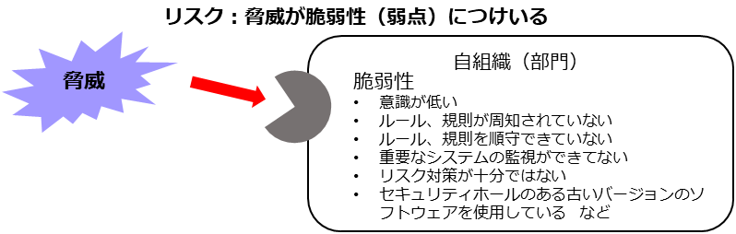
用語の定義、脅威・脆弱性の識別
第3編 これからの企業経営で必要なIT活用とサイバーセキュリティ対策 【レベル共通】
【参照：テキスト8-1-2.】
P13～P14
脅威の識別
（出典）MSQA「ISMS推進マニュアル活用ガイドブック 2022年 1.0版」をもとに作成

Slide 22
用語の定義、脅威・脆弱性の識別
第3編 これからの企業経営で必要なIT活用とサイバーセキュリティ対策 【レベル共通】
【参照：テキスト8-1-2.】
P13～P14
脅威の種類
脅威を区別することで、セキュリティ対策を整理しやすくなる
脅威の種類 |  | 想定される被害とセキュリティ対策
環境的脅威 (Environmental ➡ E） |  | 被害： 建物倒壊や火災による業務停止 対策： 地震発生の可能性が低い場所を選択する、 災害からの回復対策を重視する
人為的脅威 | 意図的脅威 （Deliberate ➡ D） | 被害： 内部者による企業秘密の漏えい 対策： 漏えい者を罰し、場合により損害賠償請求を行う 規程の明示と教育は抑止的対策の実施 漏えいの早期検知
 | 偶発的脅威 （Accidental ➡ A） | 被害： 入力ミスなどが原因の損害 対策： 入力ミス防止の技術対策 2回入力 値の範囲制限 チェックデジットやチェックサムの設定

Slide 23
用語の定義、脅威・脆弱性の識別
第3編 これからの企業経営で必要なIT活用とサイバーセキュリティ対策 【レベル共通】
【参照：テキスト8-1-3.】
P15～P16
脆弱性の識別例
類型 | 脅威の例 | 脆弱性
ハードウェア | システムの保守に関する違反 | 記憶媒体の不十分な保守/不適当な設置
 | 機器や媒体の破壊 | 定期的な交換計画の欠如
 | 粉塵（ダスト）、腐食、凍結 | 湿気、ホコリ、汚れに対する影響の受けやすさ
 | 使用時のミス | 有効な構成変更管理の欠如
 | 電力供給の停止 | 電圧の変化に対する影響の受けやすさ
 | 気象現象 | 温度変化に対する影響の受けやすさ
 | 媒体や文書の盗難 | 保護されない保管
 | 媒体や文書の盗難 | 廃棄時の注意の欠如
 | 媒体や文書の盗難 | 管理されないコピー作成

Slide 24
用語の定義、脅威・脆弱性の識別
第3編 これからの企業経営で必要なIT活用とサイバーセキュリティ対策 【レベル共通】
【参照：テキスト8-1-3.】
P15～P16
脆弱性の識別例
類型 | 脅威の例 | 脆弱性
ソフトウェア | 不正アクセス | 監査証跡の欠如
 | 不正アクセス | アクセス権の誤った割り当て
 | 使用時のミス | 複雑なユーザーインタフェース
 | 使用時のミス | 文書化の欠如
 | 不正アクセス | ユーザーの識別および認証メカニズムの欠如
 | 不正アクセス | 不十分なパスワード管理
 | データの違法な処理 | 不要なサービスが実行可能
 | データの違法な処理 | 不要なサービスが実行可能
 | ソフトウェアの誤作動 | 効果的な変更管理の欠如
 | 恐怖、攻撃、妨害行為 | 管理されていないソフトウェアのダウンロードおよび使用
 | 装置又はシステムの故障 | バックアップコピーの欠如

Slide 25
第9章. 具体的手順の作成（Lv.1 クイックアプローチ）
第3編 これからの企業経営で必要なIT活用とサイバーセキュリティ対策 【レベル共通】
【Lv.1 クイックアプローチ】の概要
【Lv.1 クイックアプローチ】セキュリティインシデント事例を参考とした実施手順

Slide 26
【Lv.1 クイックアプローチ】の概要
第4編 セキュリティ事象に対応して組織として策定すべき対策基準と具体的な実施 【レベル1】
【参照：テキスト9-1.】
P20
クイックアプローチ
概要
報道される事例や情報セキュリティ10大脅威を参考にする
発生する可能性が高いセキュリティインシデント事例を考慮する
セキュリティインシデント発生時に被害が大きい事例を考慮する
メリット
低コストで効果的な対策が可能で、リソースが限られていても実施可能
流行中の攻撃に迅速に対応し、影響を最小限に抑えられる
デメリット
包括的でないため抜けが発生しやすく、一時的な対策になりがち
長期的には費用が増加する可能性がある

Slide 27
セキュリティインシデント事例を参考とした実施手順
第4編 セキュリティ事象に対応して組織として策定すべき対策基準と具体的な実施 【レベル1】
【参照：テキスト9-2.】
P21～P24
対策基準・実施手順の作成手順
インシデント事例
事例：内部不正による情報漏えいの疑い（卸売業・小売業、従業員数6～20名以下）
被害内容 元従業員が退職前に大量にファイルをダウンロードしました。また、同従業員が使用していたPCの履歴が消去され、専門家でも復旧できない状態になっていました。 機密情報の持ち出しをした確定的な証拠が得られなかったため、結果的には被害届を提出しませんでした。しかし、この判断んをするまでに2年かかりました。その間、弁護士に情報提供するために、多くの作業が必要になりました。たとえば、経営者と総務担当は、情報漏えいをしたと疑われる膨大なログを確認し、どれが機密情報に該当するかチェックする作業を強いられました。トラブル発生時は、人件費だけでなく、心的負担も大きくかかりました。 被害発生の原因 社外からの脅威の対策としてウイルス対策ソフトウェアや電子メールへの対応、アクセス制限などは進めていたが、社内から発生する脅威の対策は不十分であったこと。

Slide 28
セキュリティインシデント事例を参考とした実施手順
第4編 セキュリティ事象に対応して組織として策定すべき対策基準と具体的な実施 【レベル1】
【参照：テキスト9-2.】
P21～P24
リスクアセスメントの実施
リスク特定
対象となる資産情報の洗い出し
機密性、完全性、可用性の評価
重要度の算出
業務分類 | 情報資産名称 | 備考 | 利用者範囲 | リスク 所有者 | 管理部署 | 媒体・保存先 | 機密性 | 完全性 | 可用性 | 重要度
人事 | 社員名簿 | 社員基本情報 | 人事部 | 人事部長 | 人事部 | 人事担当者のPC | 3 | 3 | 2 | 3
経理 | 当社宛請求書 | 過去3年分 | 経理部 | 経理部長 | 経理部 | 経理担当者のPC | 3 | 3 | 2 | 3
営業 | 顧客リスト | 得意先 | 営業部 | 営業部長 | 営業部 | 営業担当者のPC | 3 | 3 | 3 | 3

Slide 29
セキュリティインシデント事例を参考とした実施手順
第4編 セキュリティ事象に対応して組織として策定すべき対策基準と具体的な実施 【レベル1】
【参照：テキスト9-2.】
P21～P24
リスクアセスメントの実施
リスク分析
重要度と被害発生可能性から、リスクレベルを算出
「リスクレベル」＝「重要度」×「被害発生可能性」
業務 分類 | 情報資産名称 | 備考 | 利用者範囲 | リスク所有者 | 管理部署 | 媒体・保存先 | 機密性 | 完全性 | 可用性 | 重要度 | 被害発生可能性 | リスク レベル
人事 | 社員名簿 | 社員基本情報 | 人事部 | 人事部長 | 人事部 | 人事担当者の PC | 3 | 3 | 2 | 3 | 3 | 9
経理 | 当社宛請求書 | 過去3年分 | 経理部 | 経理部長 | 経理部 | 経理担当者の PC | 3 | 3 | 2 | 3 | 2 | 6
営業 | 顧客リスト | 得意先 | 営業部 | 営業部長 | 営業部 | 営業担当者のPC | 3 | 3 | 3 | 3 | 2 | 6

Slide 30
セキュリティインシデント事例を参考とした実施手順
第4編 セキュリティ事象に対応して組織として策定すべき対策基準と具体的な実施 【レベル1】
【参照：テキスト9-2.】
P21～P24
リスクアセスメントの実施
リスク評価
リスク対応を検討する
要素 | 内容
リスク低減 | セキュリティ対策（管理策）を採用することによって、リスクの発生確率を低くする
リスク移転 | リスクを他者に移す
リスク回避 | リスクが発生する可能性のある環境を排除する
リスク受容（保有） | セキュリティ対策を行わず、リスクを受け入れる

Slide 31
セキュリティインシデント事例を参考とした実施手順
第4編 セキュリティ事象に対応して組織として策定すべき対策基準と具体的な実施 【レベル1】
【参照：テキスト9-2.】
P21～P24
対策基準の策定
対策基準（例）
社内の機密情報に関する社内規程の策定
重要情報の管理、保護
物理的管理の実施
従業員向け研修の実施

Slide 32
セキュリティインシデント事例を参考とした実施手順
第4編 セキュリティ事象に対応して組織として策定すべき対策基準と具体的な実施 【レベル1】
【参照：テキスト9-2.】
P21～P24
実施手順の作成
実施手順（例）
機密情報に関する社内規程の策定
従業員は、当社が営業秘密として管理する情報およびその複製物の一切を許可さ れていない組織、人に提供してはならない。
従業員は、当社の情報セキュリティ方針および関連規程を遵守する。違反時の懲戒については、就業規則に準じる。
従業員は、在職中に交付された業務に関連する資料、個人情報、顧客・取引先から当社が交付を受けた資料またはそれらの複製物の一切を退職時に返還する。
＜詳細はテキストP115、P116を参照＞

Slide 33
第10章. 具体的手順の作成（Lv.2 ベースラインアプローチ）
第5編 各種ガイドラインを参考にした対策の実施 【レベル2】
【Lv.2 ベースラインアプローチ】の概要
【Lv.2 ベースラインアプローチ】ガイドラインを参考とした実施手順

Slide 34
【Lv.2 ベースラインアプローチ】の概要
第5編 各種ガイドラインを参考にした対策の実施 【レベル2】
【参照：テキスト10-1.】
P27
ベースラインアプローチ
概要
IPAや総務省などが発行しているガイドラインやひな型を参考に、対策基準や実施手順を策定する
セキュリティの最低基準を満たす対策基準や実施手順を策定する
メリット
組織全体で一貫性を確保できる
コストパフォーマンスよく、最低限実施すべきセキュリティ対策を講じることができる
デメリット
十分なセキュリティ水準を確保できない可能性がある
ひな型は一般的なものであるため、自社に合わせて検討が必要

Slide 35
ガイドラインを参考とした実施手順
第5編 各種ガイドラインを参考にした対策の実施 【レベル2】
【参照：テキスト10-2-1.】
P28～P29
情報セキュリティ対策ガイドラインの活用
参考にするガイドラインの例
IPA「中小企業の情報セキュリティ対策ガイドライン第3.1版」
NCO「インターネットの安全・安心ハンドブックVer.5.10」
総務省「テレワークセキュリティガイドライン第5版」
IPA「中小企業のためのクラウドサービス安全利用の手引き」
IPA「情報セキュリティ関連規程」

Slide 36
ガイドラインを参考とした実施手順
第5編 各種ガイドラインを参考にした対策の実施 【レベル2】
【参照：テキスト10-2-2.】
P29～P31
中小企業の情報セキュリティ対策ガイドラインの活用
対象者
中小企業および小規模事業者の経営者と情報管理を統括する方
セキュリティ対策を部分的に実施してきた企業
情報セキュリティに関する知識を十分に有した人材が不足している企業など
目的
情報セキュリティに関する組織的な取組を開始するため
使い方
実施状況の把握
対策の決定と周知

Slide 37
ガイドラインを参考とした実施手順
第5編 各種ガイドラインを参考にした対策の実施 【レベル2】
【参照：テキスト10-2-3.】
P32～P33
インターネットの安全・安心ハンドブックの活用
対象者
全従業員
目的
一人一人が能動的にサイバー空間における脅威を知る
サイバーセキュリティ対する素養・基本的な知識を身につける
使い方
ハンドブック記載内容を確認する
自社の状況を把握する
新たな実施手順を策定する

Slide 38
ガイドラインを参考とした実施手順
第5編 各種ガイドラインを参考にした対策の実施 【レベル2】
【参照：テキスト10-2-4.】
P33～P34
テレワークセキュリティガイドラインの活用
対象者
経営者
システム・セキュリティ管理者
テレワーク勤務者
目的
テレワークを業務に活用する際のセキュリティ上の不安を払拭する
安心してテレワークを導入・活用する
使い方
立場ごとに分類された具体的に実施すべき項目を確認する
自社の状況を把握する
規程や手順に反映させる

Slide 39
ガイドラインを参考とした実施手順
第5編 各種ガイドラインを参考にした対策の実施 【レベル2】
【参照：テキスト10-2-5.】
P35～P36
中小企業のためのクラウドサービス安全利用の手引きの活用
対象者
クラウドサービスを利用する企業
目的
クラウドサービスを安全に利用するため
使い方
クラウドサービス安全利用チェックシートを活用する
解説編を参考に、利用者としての役割や責任を認識する
実施手順を策定する

Slide 40
ガイドラインを参考とした実施手順
第5編 各種ガイドラインを参考にした対策の実施 【レベル2】
【参照：テキスト10-2-6.】
P36～P38
情報セキュリティ関連規程の活用
対象者
中小企業
目的
自社のリスクに応じたセキュリティ対策の規程を作成するため
使い方
対応すべきリスクを特定する
セキュリティ対策の決定
規程の作成

